Slide 1
Наши проекты

Slide 2
Проект «Что у нас под ногами?»

Slide 3
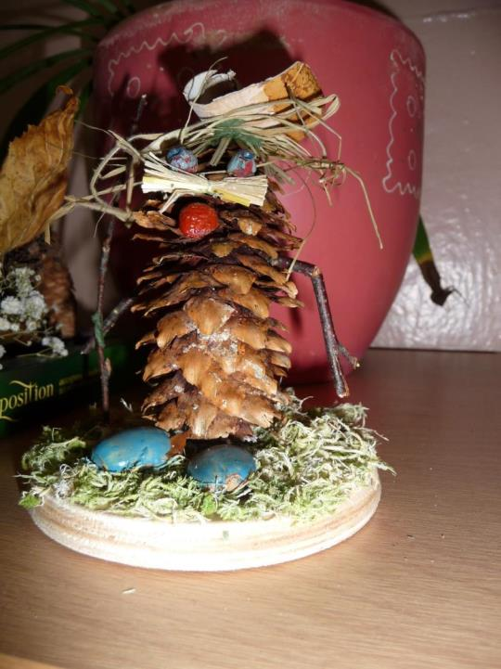
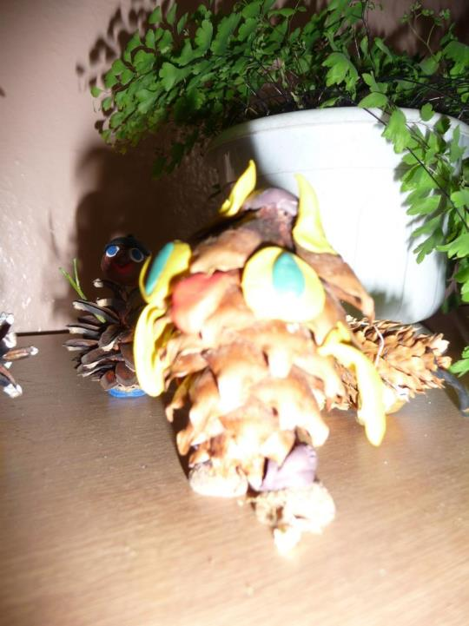

Slide 4
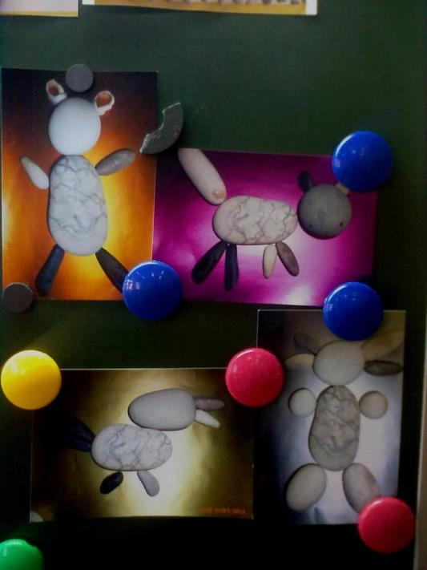
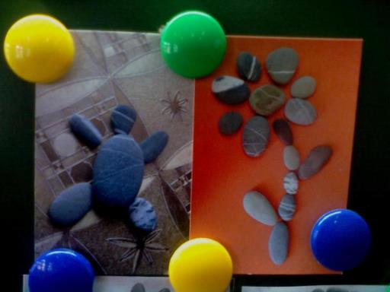

Slide 5
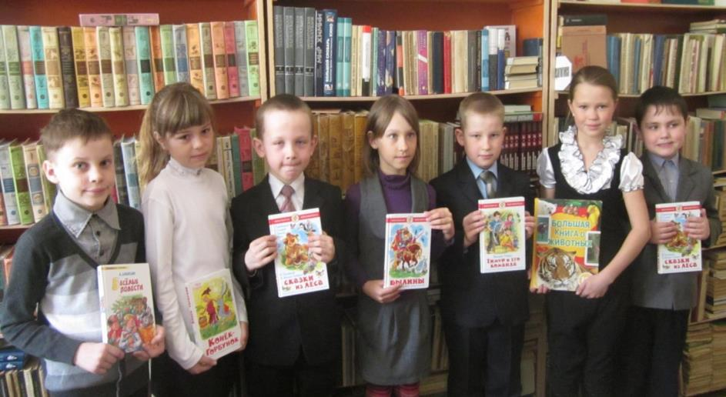
Победители в номинации
«Лучший читатель города»

Slide 6
Наши проекты

Slide 7
Проект «Что у нас под ногами?»

Slide 9
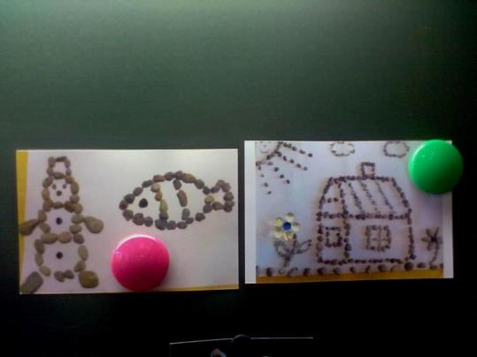
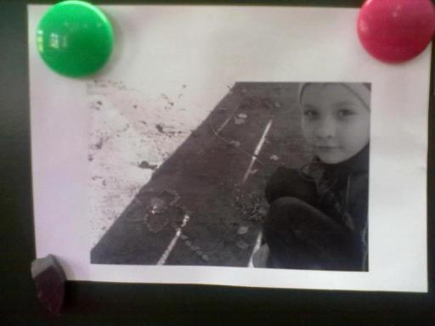

Slide 10
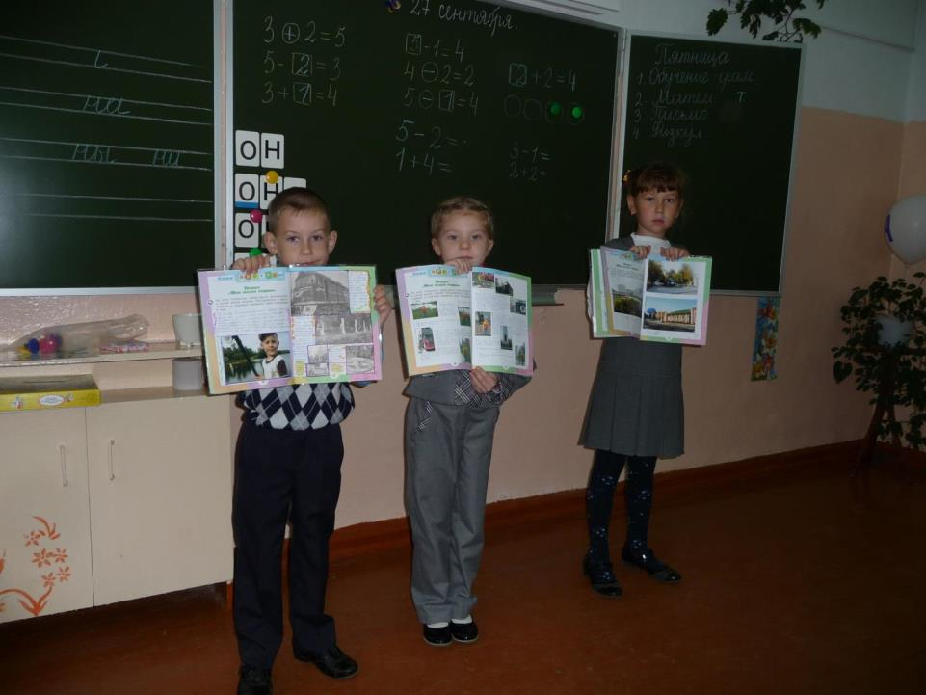
Проект «Моя малая Родина»

Slide 11
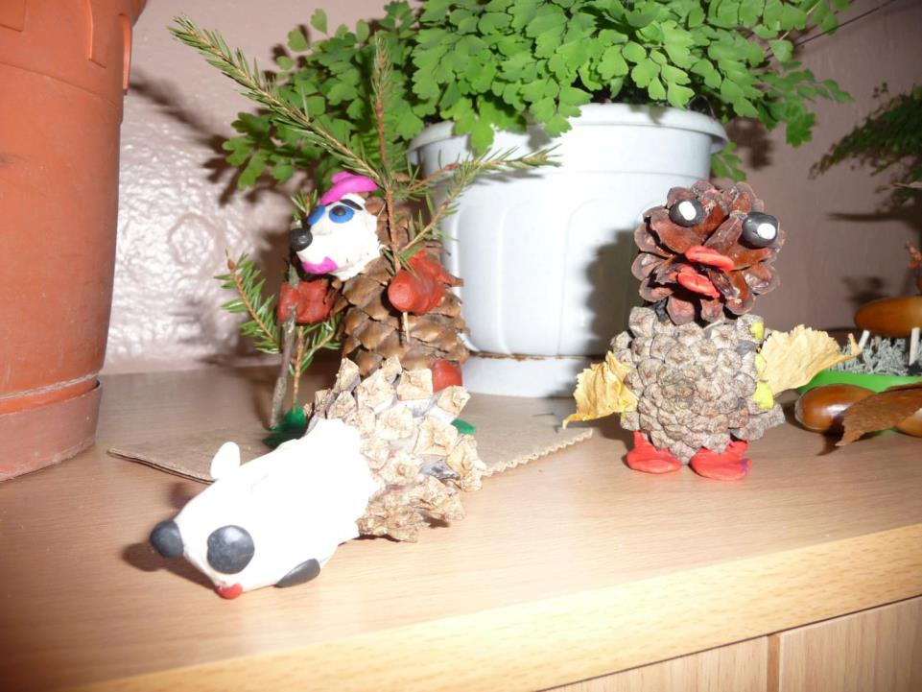
Проект
«Поделки из природного материала»

Slide 12
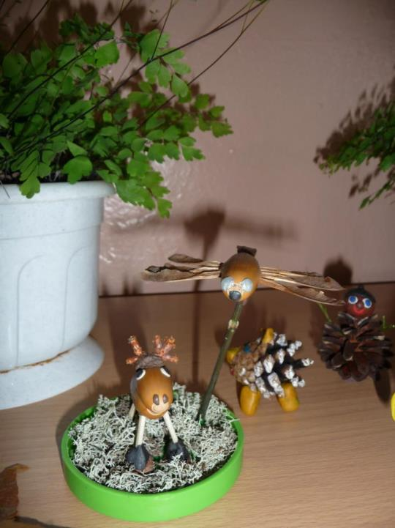
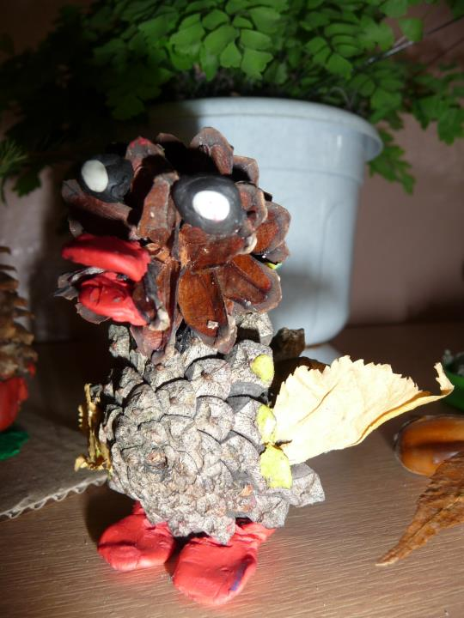

Slide 13
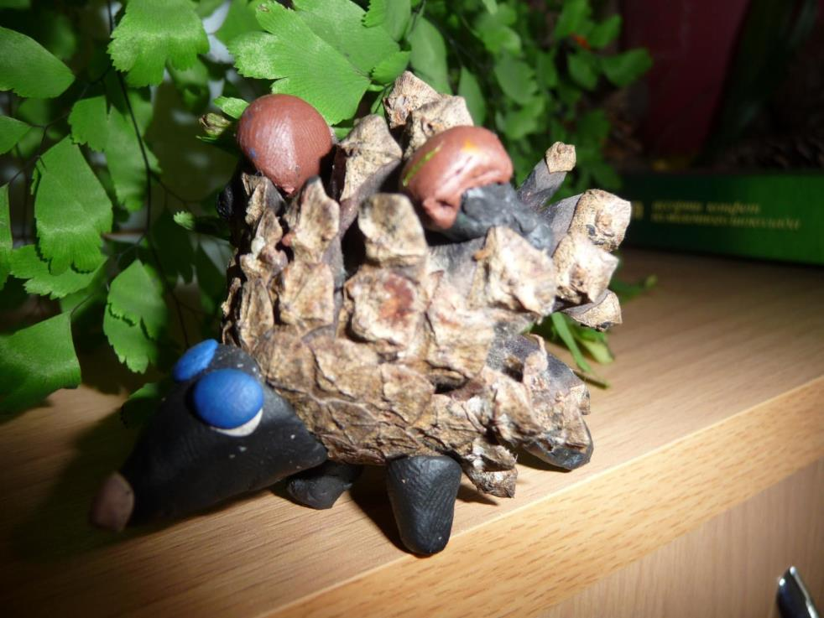

Slide 14
СПАСИБО!

